Slide 1
GRID ROW Y GRID COLUMN
COLOCAR LOS GRID-ITEMS DONDE QUERAMOS
SERGIO SÁNCHEZ CARRASCO

Slide 2
INDICE DE CONTENIDOS
PARA QUÉ SIRVEN GRID ROW Y GRID COLUMN
CONCEPTOS CLAVE
EJEMPLOS PRÁCTICOS
USAR DIVS PARA CONTROLAR LA POSICIÓN DE IMÁGENES
VENTAJAS DE USAR GRID-COLUMN Y GRID-ROW

Slide 3
1. PARA QUÉ SIRVEN GRID ROW Y GRID COLUMN
Las propiedades de grid-row y grid-column son fundamentales en CSS grid, ya que te permiten controlar con precisión dónde se colocan los elementos en una cuadrícula. Estas propiedades te permiten especificar en qué fila o columna un elemento debe comenzar y terminar, o cuantas filas/columnas ocupa el elemento, proporcionando un control detallado sobre la disposición de los elementos en el layout.

Slide 4
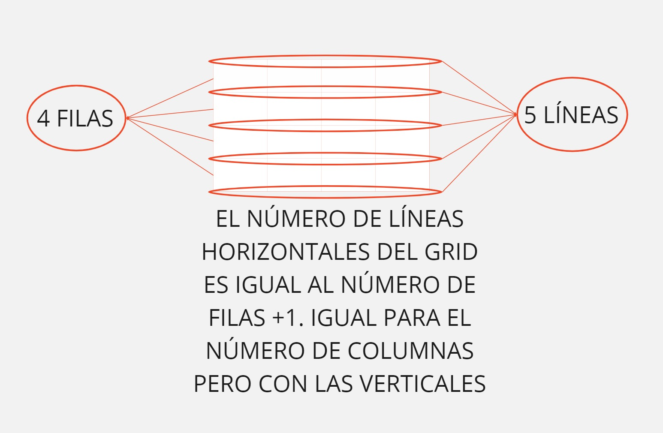
2. CONCEPTOS CLAVE
Líneas de Grid: En CSS Grid, las líneas que delimitan las filas y columnas se cuentan desde 1, comenzando desde el borde izquierdo (para columnas) o el borde superior (para filas). El número de líneas siempre será igual al número de filas o columnas más uno.

Slide 5
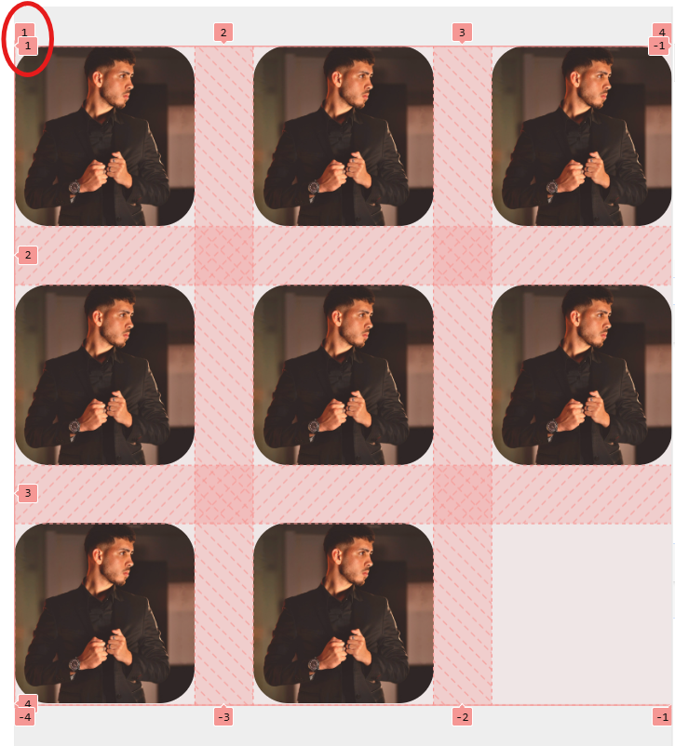
2. CONCEPTOS CLAVE
Grid-column-start: Define en qué columna comienza un elemento.

Slide 6
2. CONCEPTOS CLAVE
Grid-row-start: Define en qué fila comienza un elemento

Slide 7
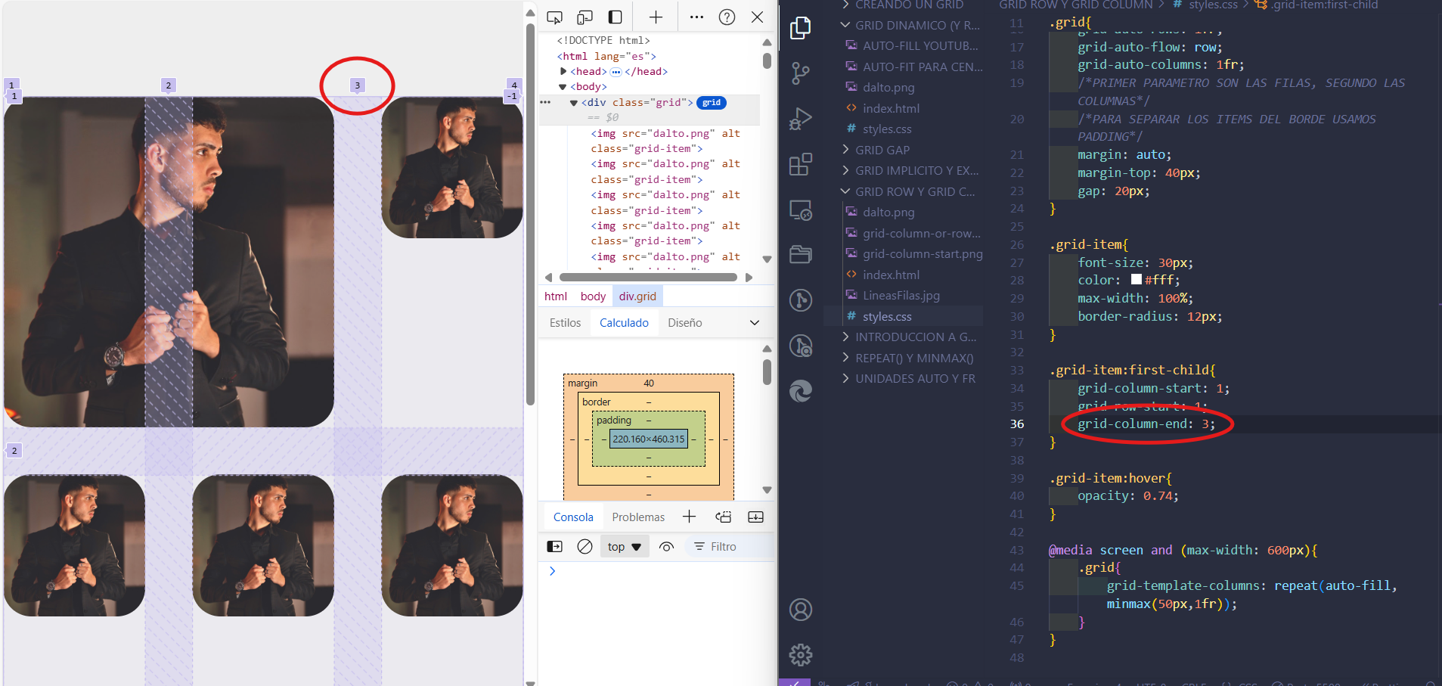
2. CONCEPTOS CLAVE
Grid-column-end: Define en qué columna termina un elemento.

Slide 8
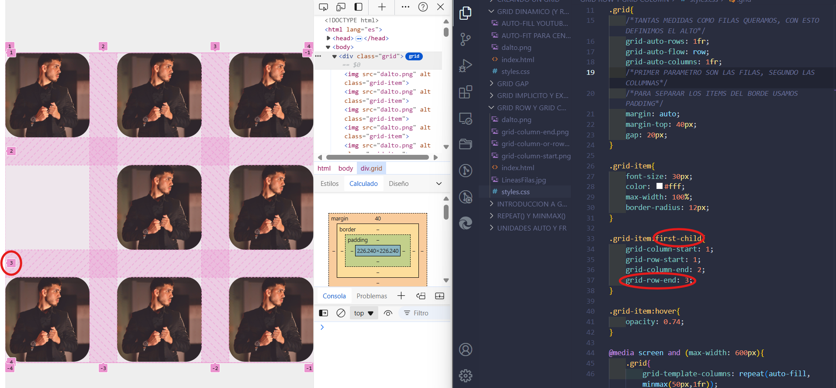
2. CONCEPTOS CLAVE
Grid-row-end: Define en qué fila termina un elemento.

Slide 9
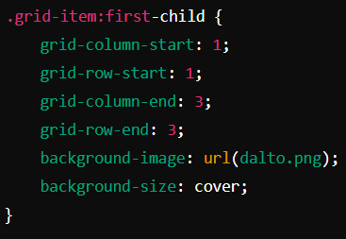
3. EJEMPLOS PRÁCTICOS
Ejemplo 1, usando grid-column-start y end
En este ejemplo, el primer elemento dentro de .grid comienza en la primera columna y se extiende hasta la tercera columna. Igual con las filas.
El uso de background-image dentro de un div permite manejar mejor las imágenes dentro de la cuadrícula.

Slide 10
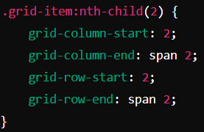
3. EJEMPLOS PRÁCTICOS
Ejemplo 2, usando span para extender el elemento.
Aquí, el segundo elemento (nth-child(2)) empieza en la segunda columna y se extiende dos columnas adicionales usando span 2. También se extiende dos filas hacia abajo, ocupando asi más espacio en la cuadrícula.

Slide 11
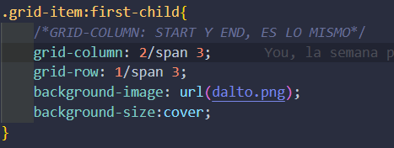
3. EJEMPLOS PRÁCTICOS
Ejemplo 3, Simplificación con grid-column y grid-row.
Este código combina los valores de inicio y finalización (start y end) en una sola línea. La propiedad grid-column define el inicio y en la columna 2 y se extiende 3 columnas por el span. Lo mismo para grid-row.

Slide 12
4. USO DE DIVS PARA CONTROLAR POSICIÓN IMÁGENES
Envolviendo imágenes en divs: Es recomendable envolver las imágenes en divs cuando se usan grid-row y grid-column, ya que manejar las imágenes directamente dentro de una cuadrícula puede causar problemas de posicionamiento. Al envolver las imágenes en divs, se asegura un control más limpio y predecible sobre su disposición.
Imagen como Fondo: Alternativamente, puedes usar una imagen como fondo de un div, lo que permite más flexibilidad en su posicionamiento y dimensionamiento.

Slide 13
5. VENTAJAS DE USAR GRID-COLUMN Y GRID-ROW
Precisión: Estas propiedades te permiten controlar exactamente dónde se colocan los elementos dentro de la cuadrícula, lo que es esencial para layouts complejos.
Simplificación: Usar grid-column y grid-row a secas, en lugar de grid-column-start y grid-column-end, simplifica el código, haciéndolo más legible y fácil de mantener
Flexibilidad: La capacidad de extender elementos sobre múltiples filas o columnas (span) permite crear diseños más flexibles y adaptativos.

